Slide 1
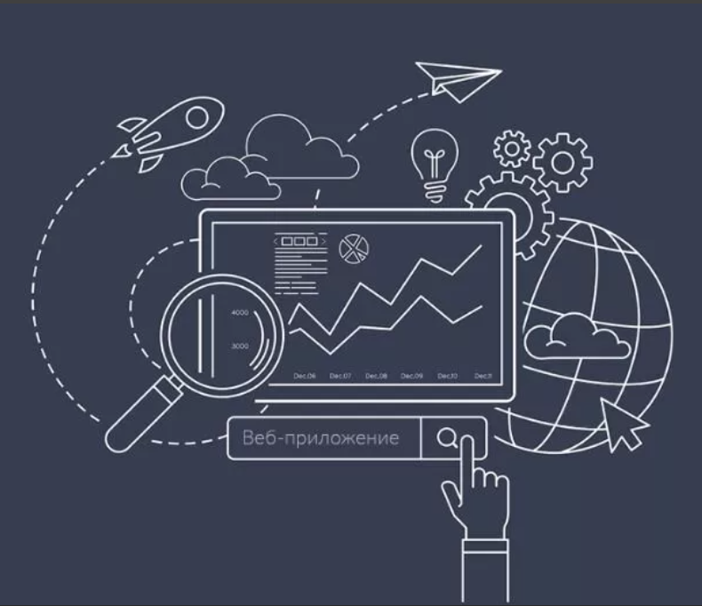
Веб-приложение по бронированию ресторанов
Подготовлено
Антоном Мяликом и Валентиной Шубенок

Slide 2
Цели и задачи
Веб-приложение, созданное в ходе выполнения курсовой работы должна представлять пользователю следующие возможности:
1. Удобный и доступный веб-интерфейс с основной информацией и необходимыми данными для успешного запуска данного приложения.
2. Предоставить актуальную на данный момент базу заведений
3. Занесение в базу данных информации введенной пользователем: Имя, персональный id, ссылка на бронь.
4. Предоставление пользователю возможности добавлять, удалить и исправлять внесенные им данные.
5. Предоставление пользователю упрощенного доступа к данным содержащимся в БД мониторинга.
6. Дать возможность прорекламировать своё заведение через веб-приложение возможному владельцу
Цель работы: Спроектировать и разработать web-приложение для создания системы для людей, которые хотят забронировать столик в ресторане онлайн, не тратя время на звонки.

Slide 3
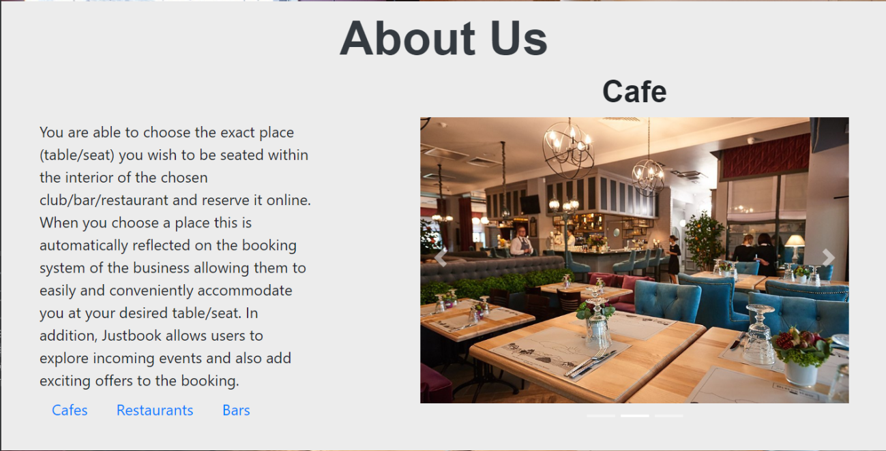
JustBook
Система “JustBook” представляет из себя многопользовательское веб-приложение, с помощью которого пользователи могут забронировать онлайн столик в заведении, выбранном из каталога, указав время и дату бронирования, а также количество гостей/посетителей. Так же можно посмотреть список рекомендованных заведение и выбрать исходя из заданного ценового диапазона. И пользователи могут оценить заведение и оставить комментарий. В это же время владельцы заведений могут добавлять свои кафе либо рестораны в каталог.

Slide 4
Конкуренты
Преимущества перед конкурентами:
Онлайн бронирование
Бесплатный сервис
Узкая направленность
На данный момент на территории Беларуси практически нет подобного реализованного проекта. Среди конкурентов максимум кого мы могли бы выделить, так это Relax.by.

Slide 5
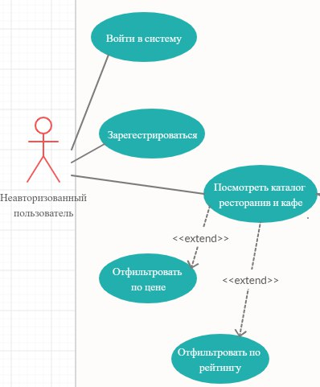
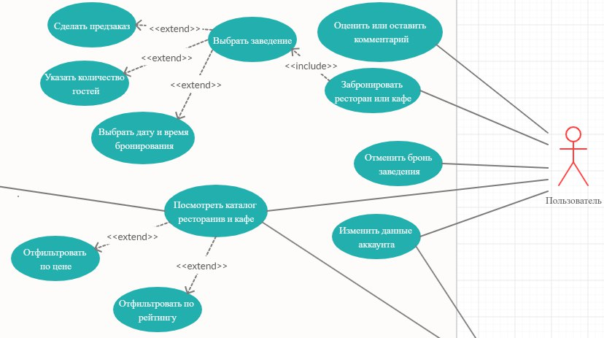
Описание вариантов использования

Slide 6
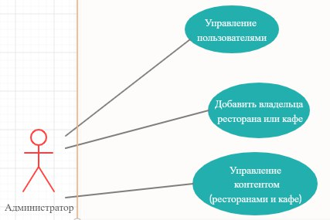
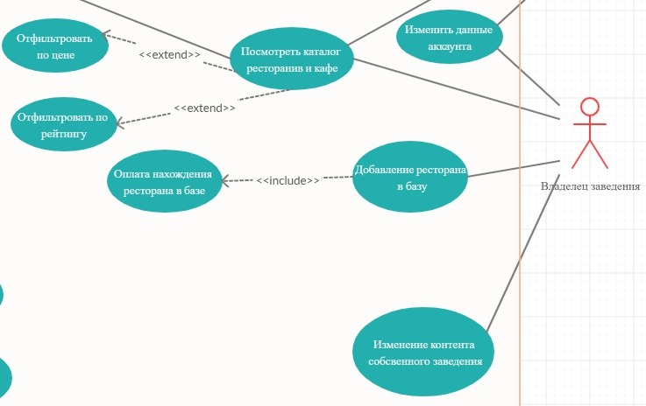

Slide 7
Важные этапы создания и разработки
1) Анализ конкурентов на территории распространения и за её пределами( для понимания какие минусы и плюсы имеет готовый проект )
2) Поиск и разработка оптимального дизайна для данной сферы услуг. Не для кого не секрет что большинство заказов, продаж и рекламы не возможны без толкового и привлекающего внимания дизайна
3) Оптимизация приложения. Исходя из прочитанных фактов, если загрузка страницы длиться более 4 секунд то клиент покидает её и ищет альтернативу
4) Адаптация под мобильные устройства. По данным сервиса яндекс за 2016 год, около 23% запросов в браузере осуществляться с телефона
5) Определение функциональности сервиса, сопоставление с возможностью разработки и план реализации.
6) Помощь в указании какие действия должен совершить посетитель сервиса( При помощи дизайна, цветов, знаков и т.д. )

Slide 8
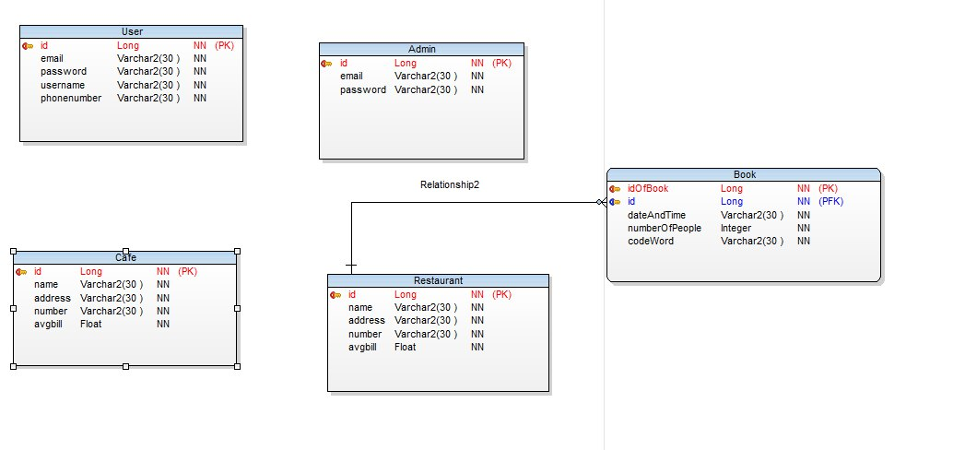
База данных
База данных приложения предназначена для хранения используемых в приложении сущностей и быстрого доступа к ним. Эти сущности – Пользователь (User), Администратор (Admin), Кафе (Cafe), Бронирование (Book) и Ресторан (Restaurant).

Slide 9
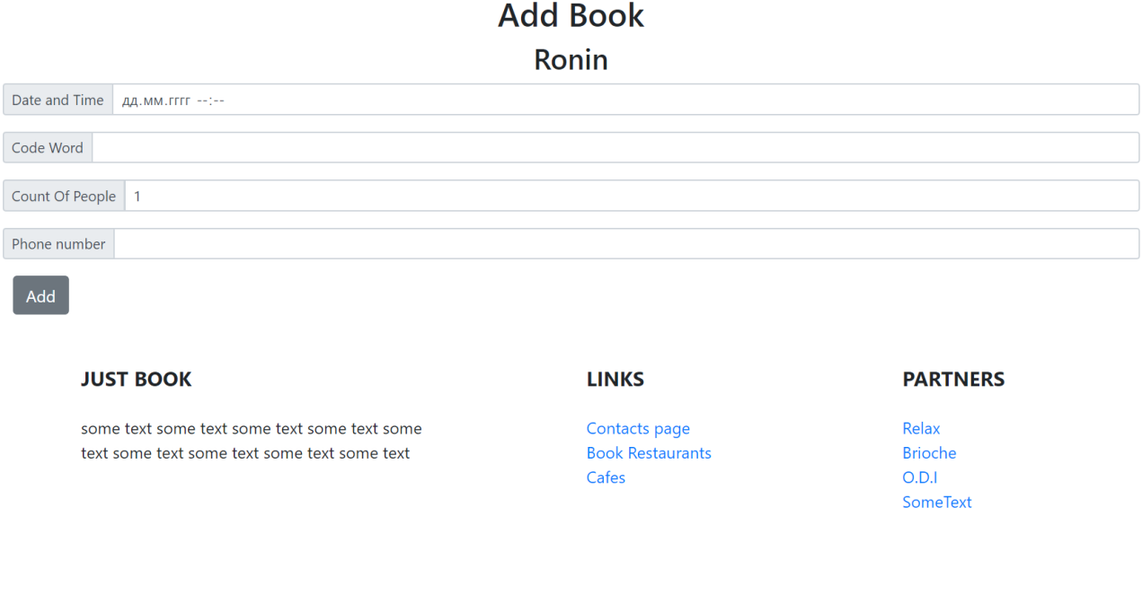

Slide 10

Маркетинг
Цель присутствия в интернете – предоставление возможности совершать бронирование онлайн, что упрощает жизнь клиентам и в то же время привлечет новых клиентов для заведений, расположенных у нас в каталоге. Так же у пользователей будем возможность увидеть перечень заведений, представленных в каталоге, а также можно воспользоваться поиском.
Основной целью приложения является снижение затрат на общение с клиентами. Именно это и является главной отличительной особенностью нашего продукта от продукта конкурента – Relax.by.

Slide 11

Заключение
Был спроектирован веб-интерфейс
Была создана база данных для хранения информации о заведениях (кафе и ресторанах), а также информация, введенная пользователем (бронирование и профиль)
Был реализован алгоритм поиска заведений при помощи языка Java и веб-файлов (.ftlh)
Была создана отдельная веб-страница профиля для более удобного использования веб-приложения пользователем (мониторинга бронирований)
Для каждого заведения реализована своя страница с полной информацией (описанием, номером телефона и т.д.) с возможностью подключения Google Maps
В итоге в рамках данной курсовой работы были проделаны следующие действия:

